Slide 1
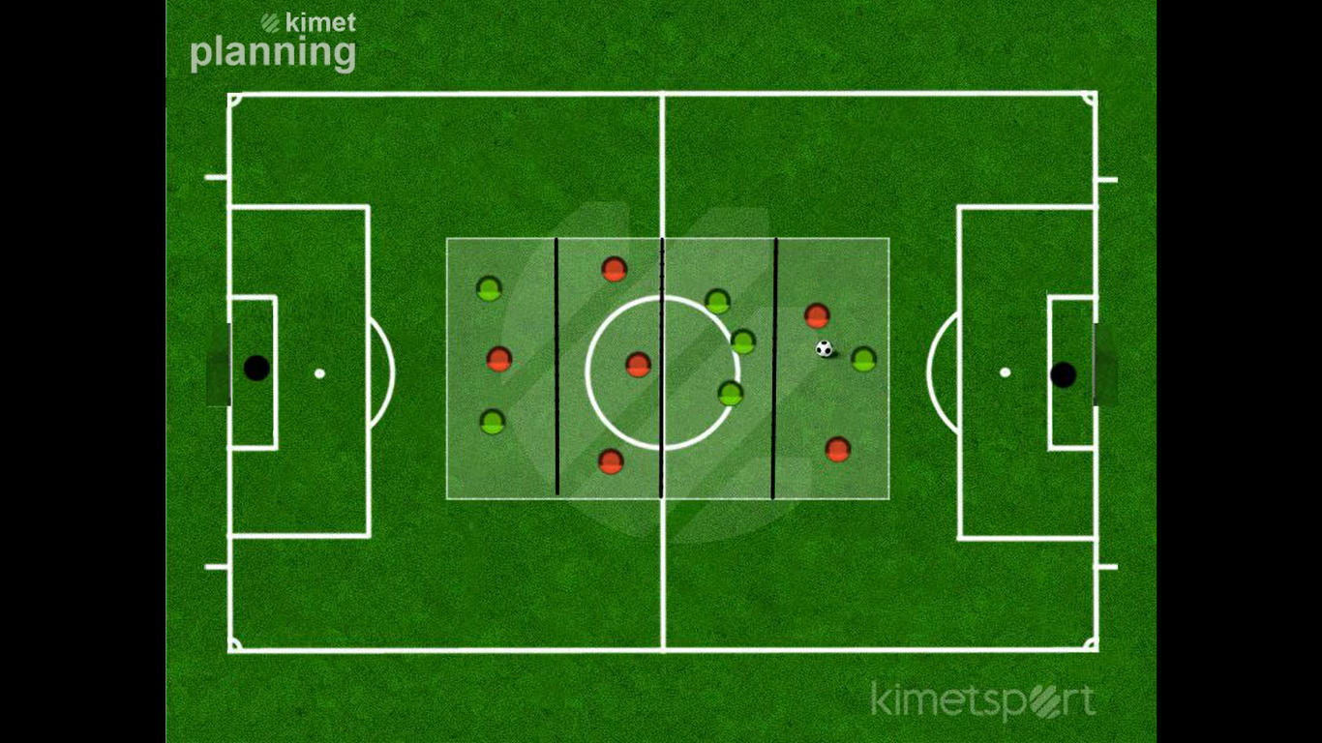
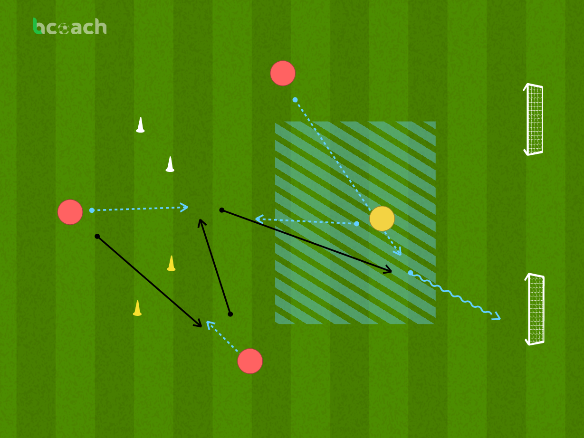
Tarea 47
Nombre
Nº Jugadores
Nº Porteros
Espacio Ancho x Largo
Progresión 4 zonas+finalización 6vs6+2
12
3
20x15
Tiempo Repet.
Repet.
Desc. entre Repe
Series
Desc. Entre Series
Tiempo Total
6´
2
1´
2
1´
30´
Descripción
Dividimos el espacio en 4 zonas y colocamos 2 porterías en los lados.
La tarea es polarizada y se trata de mantener el balón e ir progresando por cada zona hasta llegar a conectar con la última y entones atacar la portería.
En caso de robo el equipo que trataba de progresar pasa a defender y el equipo que defendía realiza cambio de rol, transición y finalización.
Ejercicio para trabajar por puestos centrales+ pivotes+referencia
La única norma de provocación es que el balón pase por todas las zonas
Reinicia el que mete gol
Variantes
Objetivos Técnicos
Objetivos Tácticos
Otros Objetivos
Dejar pasar de zona a los jugadores ofensivos para generar superioridades
Pases
Recepciones
Controles
tiros
Orientaciones para progresar
Girar juego/encontrar hombre libre
Confianza en la circulación
Baja intensidad física en el ejercicio
Aspectos a Incidir
Trayectorias de recepción y conexión con siguiente línea
Girar rápido par abrir intervalos/filtrar pases
Si salta un jugador el resto reduce distancias
Finalizar rápido/evitar que superados puedan retornar
Esconder pase
Cambio rápido de rol
Jugar a pocos toques(limitarlos si hace falta)
Comunicación
Ritmo alto de juego
Imagen
Video

